Slide 1
Тема 1. Общая характеристика управления проектами (УП)
План:
1. Объективные предпосылки возникновения УП
2. Проект: понятие и содержание
3. Основные признаки проекта
4. Классификация проектов
5. Программа
6. Цели и задачи проекта
7. Стратегия проекта

Slide 2
1. Объективные предпосылки возникновения методов УП
1. Ускорение научно-технического прогресса на примере инновационных проектов может быть охарактеризовано уменьшением периода времени, прошедшего с момента появления идеи до ее реализации.

Slide 3
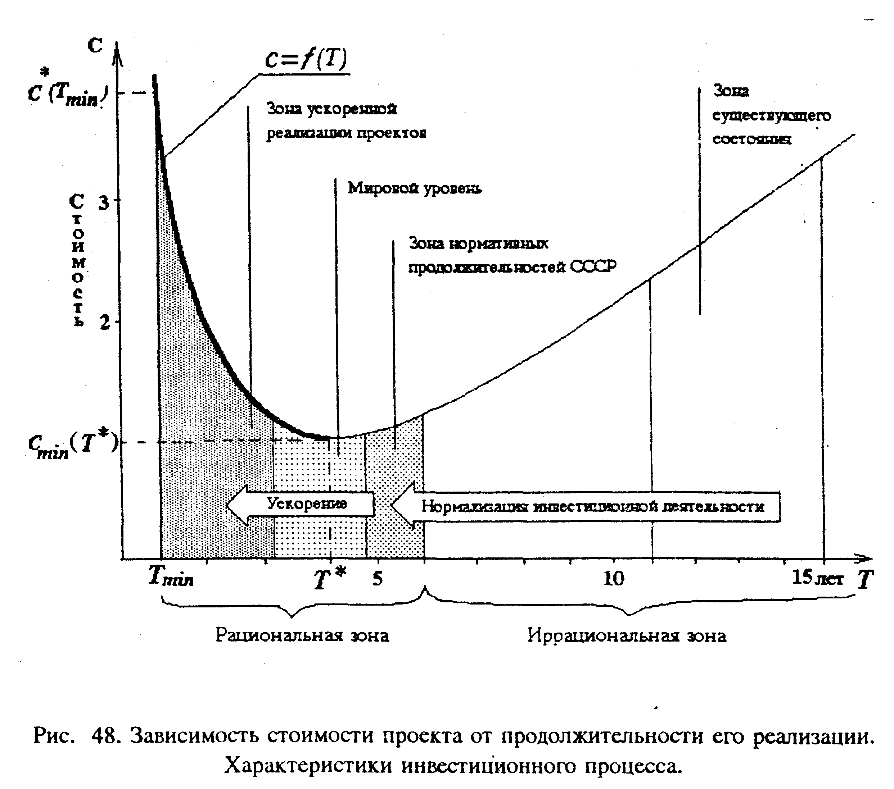
Объективные предпосылки возникновения методов УП
2. Стоимость проекта от продолжительности периода времени, необходимого для его реализации, имеет экстремальный характер с точкой минимум.

Slide 4
2. Проект
Проект (Project) - целенаправленное ограниченное во времени мероприятие, направленное на создание уникального продукта или услуги.
Проект представляет собой мероприятие, для которого людские, материальные и финансовые ресурсы организуются каждый раз новым способом для выполнения работ проекта. При этом время и затраты на выполнение проекта строго ограничены, а сам он имеет стандартный жизненный цикл (6).
Проект представляет собой комплекс взаимосвязанных работ, обеспечивающих достижение конкретным лицом или организацией заданных целей проекта (3) в рамках составленного расписания и выделенного бюджета, а также соблюдение прочих условий и ограничений.
Другими характеристиками проекта (project attributes) являются новизна, комплексность, юридические условия его выполнения, необходимость выполнения работ в смежных областях деятельности.
Многообразие осуществляемых проектов чрезвычайно велико. Они могут сильно отличаться по сфере приложения, конфигурации предметной области (29), масштабам, длительности, составу участников, степени сложности, влиянию результатов и т. п.

Slide 5
Определения "Проект"
1) Толковый словарь Вебстера:
«Проект (англ. - project) - это что-либо, что задумывается или планируется, большое предприятие» (намерение).
2) США, Свод знаний по управлению проектами PMI:
"Проект - некоторое предприятие (намерение) с изначально установленными целями, достижение которых определяет завершение проекта".
3) Английская Ассоциация проект- менеджеров:
"Проект - это отдельное предприятие (намерение) с определенными целями, часто включающими требования (ограничения) по времени, стоимости и качеству достигаемых результатов".

Slide 6
Определения "Проект"
4) Германия, DIN 69901:
"Проект - это предприятие (намерение), которое в значительной степени характеризуется неповторимостью условий в их совокупности, например:
  задание цели;
  временные, финансовые, людские и другие ограничения;
  разграничения от других намерений;
  специфическая для проекта организация его осуществления".

Slide 7
Определения "Проект"
5) Мировой Банк в своем "Оперативном руководстве" № 2.20 для поддерживаемых проектов дает следующее определение проекта:
"Понятие "проект" обозначает комплекс взаимосвязанных мероприятий, предназначенных для достижения, в течение заданного периода времени и при установленном бюджете, поставленных задач с четко определенными целями..."
В качестве целей Мировой Банк выдвигает достижение специфических для него результатов преимущественно социальной и экономической ориентации:
  а) увеличить и реконструировать производительные возможности экономической и социальной инфраструктур и повысить их сохранность и использование;
  б) оказать техническую помощь в подготовке, реализации и руководстве проектов, обучении кадров;
  в) представить финансовые средства, услуги и содействие при подготовке и реализации проектов.

Slide 8
Общее определение проекта
Проект - это ограниченное по времени, целенаправленное изменение отдельной системы с установленными требованиями к качеству результатов, возможными рамками расхода средств и ресурсов и специфической организацией.

Slide 9
3. Основные признаки проекта:
признак "изменений ", как основного содержания проекта,
признак "ограниченной во времени цели ",
признак "временной ограниченности продолжительности " проекта,
признак относящегося к проекту "бюджета",
признак "ограниченности требуемых ресурсов",
признак "неповторимости",
признак "новизны",
признак "комплексности",
признак "правового и организационного обеспечения",
признак "разграничения".

Slide 10
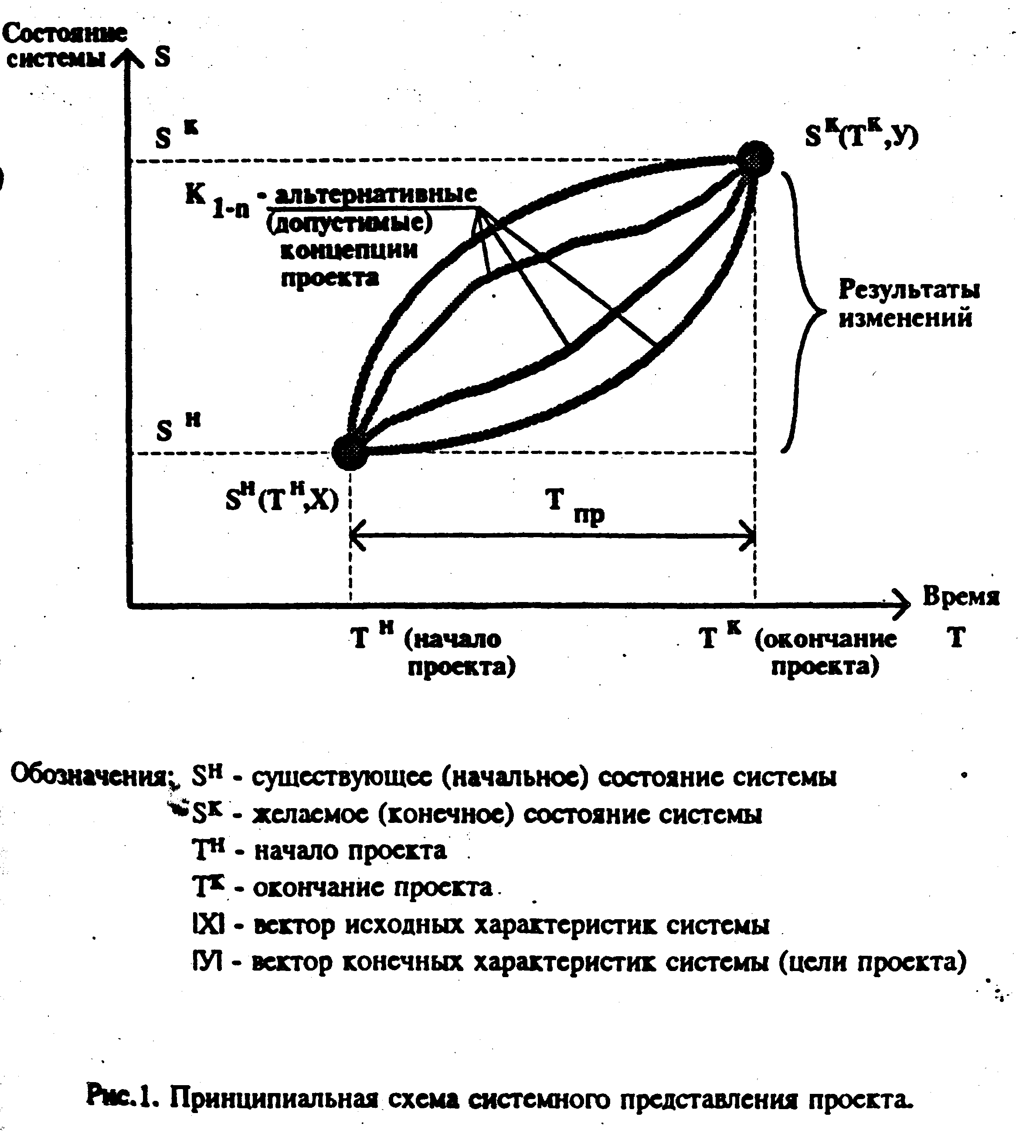
Признак изменений
1. Признак изменений характеризует целенаправленный перевод системы из существующего в желаемое состояние, описываемое в терминах целей проекта.

Slide 11
Признаки проекта
2. Признак ограниченной во времени цели характеризует ограничения, накладываемые на время жизни цели проекта.
3. Признак временной ограниченности проекта характеризует ограничения, накладываемые на период времени, необходимый для реализации самого проекта.
4. Признак бюджета характеризует наличие у проекта отдельного бюджета.
5. Признак ограниченности требуемых ресурсов характеризует наличие спецификации и графика потребления ресурсов.
6. Признак неповторимости характеризует невозможность возврата в начало проекта

Slide 12
Признаки проекта
7. Признак новизны характеризует наличие новизны (неповторимости) составляющих частей проекта и наличие новизны (неповторимости) всего проекта в целом.
8. Признак комплексности характеризует число учитываемых факторов окружения проекта и число участников проекта.
9а. Признак правового обеспечения характеризует оформление интересов и регулирование отношений всех участников проекта.
9б. Признак организационного обеспечения характеризует специфическую для проекта организацию его структуры.
10. Признак разграничения характеризует наличие четко определенных границ предметной области проекта и его связей с внешней средой.

Slide 13
4. Классификация проектов в основу всех классификаций проекта положен признак сложности

Slide 14
Классификация проектов
1. Основание классификации "Тип проекта" осуществляет классификацию по основным сферам деятельности,
выделяют следующие разновидности проектов:
  технический,
  организационный,
  экономический,
  социальный,
  смешанный.
2. Основание классификации "Класс проекта" осуществляет классификацию по составу и структуре проекта и его предметной области,
выделяют следующие разновидности проектов:
  монопроект,
  мультипроект,
  мегапроект.

Slide 15
Классификация проектов
3. Основание классификации "Масштаб проекта" осуществляет классификацию по размерам самого проекта, количеству его участников и степени его влияния на окружающий мир,
выделяют следующие разновидности проектов:
  межгосударственные,
  международные,
  национальные,
  межрегиональные и региональные,
  межотраслевые и отраслевые,
  корпоративные,
  ведомственные,
  внутри предприятия.
4. Основание классификации "Длительность проекта" осуществляет классификацию по продолжительности периода осуществления проекта,
выделяют следующие разновидности проектов:
  краткосрочные (до 3-х лет),
  среднесрочные (3 - 5 лет),
  долгосрочные (более 5 лет).

Slide 16
Классификация проектов
5. Основание классификации "Сложность проекта" осуществляет классификацию по степени сложности,
выделяют следующие разновидности проектов:
  простые,
  сложные,
  очень сложные
6. Основание классификации "Вид проекта" осуществляет классификацию по характеру предметной области проекта,
выделяют следующие разновидности проектов:
  инвестиционный,
  инновационный,
  научно-исследовательский,
  учебно-образовательный,
  смешанный

Slide 17
5. Программа
Программа (Program) - группа взаимосвязанных проектов и различных мероприятий, объединенных общей целью и условиями их выполнения.
Программа, так же как и проект (1), является объектом управления. Однако в отличие от отдельного проекта программа требует специальных методов координации и мультипроектного управления (20), обеспечивающих достижение обшей цели программы при соблюдении заданных ограничений и условий ее выполнения.
Программа может быть представлена как совокупность проектов, объединенных общей целью, выделенными ресурсами, временем на ее выполнение, технологией, организацией и др.

Slide 18
Мегапроекты и Мультипроекты
Мегапроскты - это целевые программы, содержащие множество взаимосвязанных проектов, объединенных общей целью, выделенными ресурсами и отпущенным на их выполнение временем.
Такие программы могут быть международными, государственными, национальными, региональными, межотраслевыми, отраслевыми и смешанными. Как правило, программы формируются, поддерживаются и координируются на верхних уровнях управления: государственном (межгосударственном), региональном, муниципальном и т. д.
Мультипроекты - это комплексные программы или проекты, осуществляемые в рамках крупных организаций, компаний и фирм.
Такие программы связаны с определением концепций и направлений стратегического развития организаций и предприятий и превращением их в прибыльные, конкурентоспособные фирмы.
Мультипроекты включают как изменения, касающиеся трансформации существующих или создания новых организаций и фирм, так и изменений, связанных с созданием системы внутрифирменного управления при выполнении множества проектов в рамках производственной программы фирмы.

Slide 19
Многопроектное управление
Многопроектное управление (20) координирует все множество проектов, выполняемых в организации.
Разделение проекта на множество подпроектов, считается частью типового подхода к управлению проектами.
Управление программой (Program control) требует использования дополнительных средств и создания специальных структурных подразделений, таких как:
руководящий комитет (steering committee);
центральный координатор проектов (central project controller);
бюро проектов, директор проектов (project office, projects director);
группа руководителей проектов (project manager circle);
прочие.

Slide 20
6. Цели проекта
Цели проекта (Project Objectives) - желаемый результат деятельности, достигаемый в итоге успешного осуществления проекта в заданных условиях его выполнения.
Цели проекта описывают весь спектр основных вопросов, связанных с проектом, например, технические, финансовые и организационные аспекты, вопросы, связанные с качеством, безопасностью, человеческими ресурсами, поставками, информационными системами и технологиями.
Они состоят из трех основных показателей: результаты (продукция и услуги требуемого качества), время (длительность и конкретные даты) и издержки (человеко-часы и затраты).

Slide 21
Задачи проекта
Определение проекта (Project definition) описывает стоящие перед ним задачи и основные условия его выполнения.
Цель становится задачей, если указан срок ее достижения и заданы количественные характеристики желаемого результата.
Нахождение цели проекта равнозначно определению проекта и составляет важный этап в разработке концепции проекта. После нахождения цели проекта приступают к поиску и оценке альтернативных способов ее достижения.
Для каждого проекта может быть построено множество взаимосвязанных целей, которые должны быть четко определены: они должны иметь ясный смысл, результаты, получаемые при достижении цели, должны быть измеримы, а заданные ограничения и требования должны быть выполнимы. При управлении проектами область допустимых решений обычно ограничивается временем, бюджетом, ресурсами и требуемым качеством получаемых результатов.
В ходе реализации проекта под воздействием изменений в окружении проекта или в зависимости от прогресса проекта и получаемых промежуточных результатов цели проекта могут претерпевать изменения. Поэтому целеполагание нужно рассматривать как непрерывный процесс, в котором анализируются сложившаяся ситуация, тенденции и при необходимости осуществляются корректировки целей.

Slide 22
7. Стратегия проекта
Стратегия проекта (Project Strategy) определяет направления и основные принципы осуществления проекта; характеризуется набором качественных и количественных показателей, по которым оценивается выполнение проекта.
Стратегия проекта описывает результаты и процессы, которые должны быть выполнены для достижения всей совокупности стоящих перед проектом целей.
Стратегия проекта должна вырабатываться еще на концептуальной стадии его осуществления, быть комплексной и охватывать все основные аспекты выполнения проекта.
По мере разработки проекта стратегия должна соответствующим образом обновляться и пересматриваться.
Управление проектами содержит набор практических методов по определению и оценке стратегии и целей проекта.

Slide 23
Критерии успеха и неудачи проекта
Критерии успеха и неудачи проекта (Project Success and Failure Criteria) представляют собой совокупность показателей, которые дают возможность судить об успешности выполнения проекта.
Главным требованием к критериям является их однозначное и ясное определение.
Для каждого проекта и каждого заказчика критерии успеха должны быть определены, оценены и проанализированы.
Можно выделить три основных типа критериев:
  традиционный для управления проектами критерий: "в срок, в рамках выделенного бюджета, в соответствии с требованиями к качеству и к результатам проекта";
  специфические критерии ведущей в проекте организации, например, заказчика или пользователя;
  выгоды для участников проекта.
Критерии успеха и критерии неудачи взаимосвязаны между собой, однако, обладают потенциальной независимостью. Кроме того, с течением времени они могут изменяться, в частности по мере изменения ситуации на рынке.
Однако факт недостижения поставленных на этапе планирования целей проекта не всегда означает неудачу в выполнении проекта.

Slide 24
Примеры критериев выполнения проекта
Примерами критериев успешного выполнения проекта (Project Success Criteria) могут быть следующие:
  обеспечение требуемой функциональности;
  выполнение требований клиента;
  выгода для подрядчика;
  удовлетворение потребностей всех участников проекта;
  достижение предварительно поставленных целей.
Примерами критериев неудачного выполнения проекта (Project Failure Criteria) могут быть следующие:
  превышение лимита затрат или времени;
  несоответствие требуемому качеству;
  незнание или игнорирование требований или претензий.
Кроме того, критичными для успеха проекта признаются также следующие неявные факторы (Soft factors):
  квалификация персонала проекта;
  общественное поведение в конфликтах;
  мотивация работы;
  стиль менеджмента.

